Slide 1
razred osnovne škole
Sat razrednika, 27.04.2020.
Krvarenje iz nosa

Slide 2
Nakon što pogledaš prezentaciju, odgovori na sljedeće pitanje: Kako ti postupaš kada ti curi krv iz nosa? (samo na ovo pitanje trebaš odgovoriti)

Slide 3
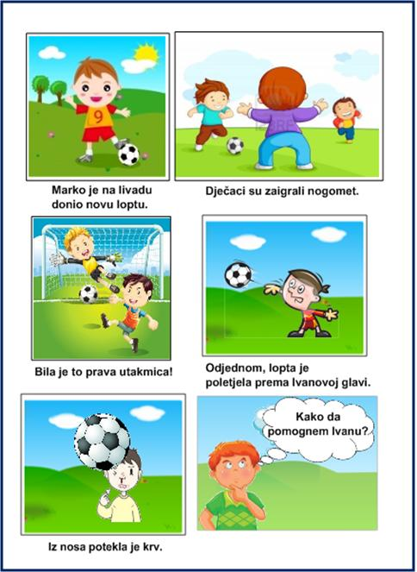

Slide 4
Krvarenje iz nosa
1. Zbog čega može doći do krvarenja iz nosa?
2. Kako zaustaviti krvarenje iz nosa?

Slide 5
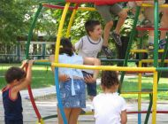
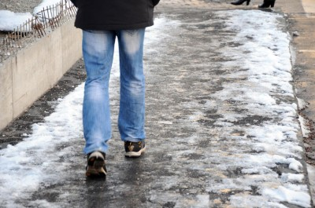
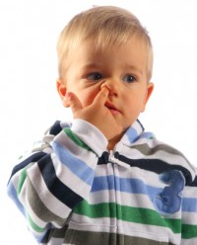
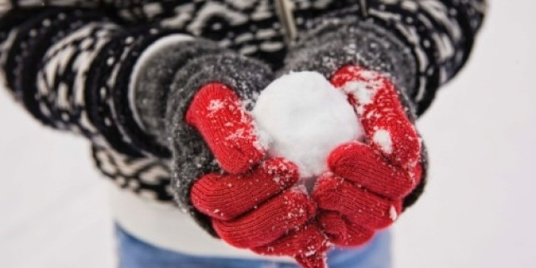
Zbog čega može doći do krvarenja iz nosa?

Slide 6
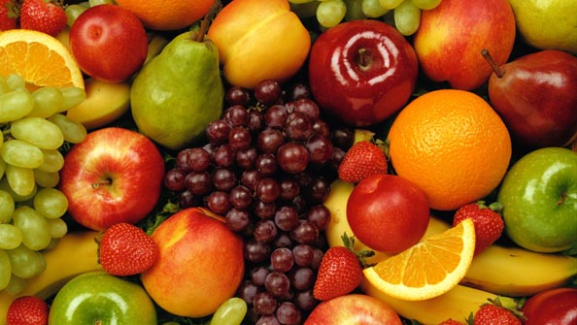
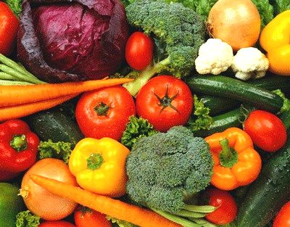
Vitamini – čuvari zdravlja
VOĆE
POVRĆE

Slide 7
Ovako ti mogu pomoći odrasle osobe.

Slide 8
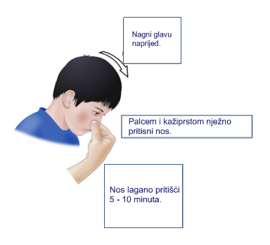
Kako sam/sama možeš zaustaviti krvarenje iz nosa?

